Slide 1

Прием в 1 класс в 2025-2026 учебном году
Заместитель директора по учебной работе
Фатхуллина Луиза Ринатовна
31 марта 2025 года

Slide 2

Сроки приема документов
1 этап – 01.04. - 30.06 для детей:
- первоочередной прием
- имеющих преимущественное право;
- проживающих на закрепленной территории.
2 этап – 6.07-5.09 для детей:
- не проживающих на закрепленной территории
1

Slide 3
Закрепление микрорайона
Ул.Комарова, 2/3, 4, 8, 10, 14, 16, 18, 20, 24
ул.Курчатова, 5, 7, 11, 13, 14, 17, 18, 19
ул.Латышских Стрелков, 19, 21, 23, 25, 25а, 27, 29, 31, 33, 35, 37, 39, 41.
Жилой комплекс «Комсомолец»:ул.Карбышева, 50.
СНТ «Любитель»

Slide 4
Особенности приема в 1 класс
Обучение в начальной школе начинается с 6 лет 6 месяцев (при отсутствии противопоказаний по состоянию здоровья, но не позже 8 лет )
Для обучения в более раннем или позднем возрасте требуется:
письменное заявление родителей (законных представителей)
разрешение учредителя школы
Запрещается проводить индивидуальный или конкурсный отбор в любой форме (статья 67 273-ФЗ «Об образовании в Российской Федерации)
<номер>

Slide 5
Места в МБОУ «Гимназия №90» предоставляются
Преимущественное право
В первоочередном порядке
детям, в которых обучаются их полнородные и неполнородные братья и (или) сестры, усыновленных (удочеренных) или находящихся под опекой или попечительством в семье, включая приемные семьи).
- детям военнослужащих (внимание мобилизованные в СВО)
детям сотрудников полиции, УФСИН, таможенных органов, пожарной службы
по месту жительства их семей
<номер>

Slide 6
Подтверждающие документы:
Преимущественное право:
Паспорт родителя (законного представителя).
Свидетельства рождения детей (полнородных и неполнородных братьев и сестер, усыновленных (удочеренных) или находящихся под опекой или попечительством в семье, включая приемные семьи).
Первоочередное право:
Справка с места работы родителя (законного представителя).
Справка из военкомата для мобилизованных
<номер>

Slide 7
Для зачисления в первый класс на следующий учебный год заявителем представляются оригиналы и копии следующих документов:
заявление по установленной форме;
свидетельство о рождении ребенка;
паспорт одного из родителей
свидетельство о рождении полнородных и неполнородных брата и (или) сестры
документ о регистрации ребенка по месту жительства или по месту пребывания на закрепленной территории
документ, подтверждающий право внеочередного, первоочередного или преимущественного приема (справку с места работы родителя(ей) (законного(ых) представителя(ей) ребенка, справку уполномоченного органа, решение суда и т.д.);
заключение психолого-медико-педагогической комиссии (при наличии);
разрешение о приеме в первый класс образовательной организации ребенка до достижения им возраста шести лет и шести месяцев или после достижения им возраста восьми лет (при зачислении ребенка на обучение в первый класс до достижения им возраста шести лет и шести месяцев или после достижения им возраста восьми лет)

Slide 8
ПЕРЕЧЕНЬ ДОПОЛНИТЕЛЬНЫХ ДОКУМЕНТОВ ДЛЯ ИНОСТРАННЫХ ГРАЖДАН
копии документов, подтверждающих родство заявителя;
копии ПЕРЕЧЕНЬ ДОПОЛНИТЕЛЬНЫХ ДОКУМЕНТОВ ДЛЯ ИНОСТРАННЫХ ГРАЖДАН документов, подтверждающих законность нахождения ребенка и его законного представителя на территории России (действительные вид на жительство, либо разрешение на временное проживание, либо разрешение на временное проживание в целях получения образования, либо визу и (или) миграционную карту, либо иные предусмотренные законом или международным договором России документы, подтверждающие право иностранного гражданина или лица без гражданства на пребывание (проживание) в России);
копии документов, подтверждающих прохождение государственной дактилоскопической регистрации ребенка;
копии документов, удостоверяющих личность ребенка;
копии документов, подтверждающих присвоение родителю ИНН;
медицинское заключение об отсутствии у ребенка инфекционных заболеваний, представляющих опасность для окружающих;
копии документов, подтверждающих осуществление родителем трудовой деятельности (при наличии);
копия СНИЛС родителя (при наличии), а также СНИЛС ребенка (при наличии).
Все документы представляются на русском языке или вместе с заверенным в установленном порядке переводом на русский язык.

Slide 9
АЛГОРИТМ ДЕЙСТВИЙ гимназии по приему иностранных граждан и лиц без гражданства
Гимназия в срок не более 5 рабочих дней проверяет комплектность документов;
Если комплект неполный - возвращает заявление БЕЗ РАССМОТРЕНИЯ;
Если представлен полный комплект документов, гимназия в течение 25 рабочих дней проверяет их достоверность;
После проверки достоверности документов ребенок направляется на тестирование знания русского языка в тестирующую организацию ;

Slide 10
Прием на обучение детей с ОВЗ
Дети с ОВЗ принимаются на обучение по адаптированным образовательным программам только с согласия родителей (законных представителей) и на основании рекомендаций ПМПК (в заключении определяется вид АООП)
<номер>

Slide 11
Сроки принятия решения о зачислении ребенка
1 этап - Зачисление оформляется приказом гимназии в течение 3 рабочих дней после завершения приема документов (с 1 по 5 июля 2025 года).
2 этап - Зачисление оформляется приказом гимназии в течение 5 рабочих дней после подачи заявления и пакета документов.
! Приказы о зачислении в первый класс размещаются на информационном стенде гимназии в день их издания. На сайте не размещаются!
! Посещение детьми занятий по подготовке к школе не является преимущественным правом при зачислении в гимназию.
! Отказ в приеме – только при отсутствии свободных мест.
<номер>

Slide 12
СПОСОБЫ ПРИЕМА В ПЕРВЫЕ КЛАССЫ
Начало приема заявлений – 01.04.2025
Все способы
предоставления услуги
заявителю равнозначны
электронной форме посредством ЕПГУ
лично в
образовательную организацию
через операторов почтовой связи

Slide 13
График приема заявлений лично в гимназию
01 апреля
08 апреля
15 апреля
22 апреля
29 апреля
06 мая
13 мая
20 мая
27 мая
03 июня
10 июня
17 июня 24 июня
электронной форме ЕПГУ
лично в
образовательную организацию
с использованием функционала (сервисов) ЕПГУ и региональных государственных информационных систем субъектов РФ

Slide 14
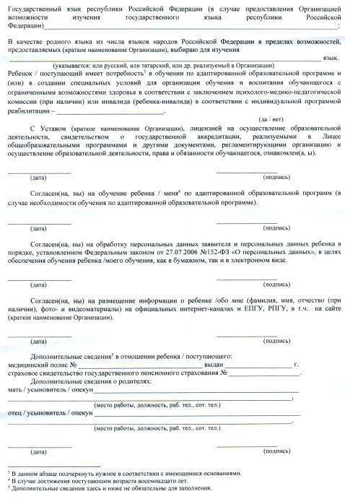
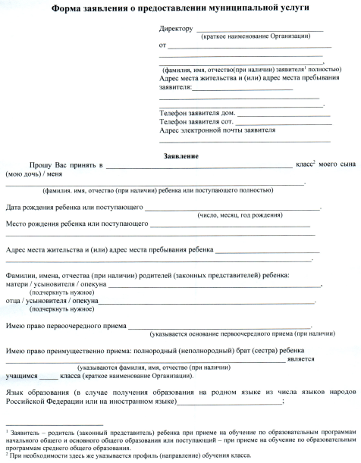
Образец заявления
! В общем заявлении прописан выбор родного языка.
<номер>

Slide 15
Спасибо за внимание!
Игътибарыгыз өчен рәхмәт!

